Slide 1
Kubernetes + CI/CD + GitOps + Monitoring ile
Uçtan Uca ML Model Servisi
MLOps Bitirme Projesi — Infra & Deployment Odaklı
Hazırlayan: ONUR GÜRBÜZ
Büyük Dil Modelleri ve Kurumsal Zeka | Temmuz 2026

Slide 2
Proje Hedefi
01
“Model yaptım” değil,
“Modeli uçtan uca çalışır hale getirdim.”
• Odak: ML modelin kendisi değil — INFRA & DEPLOYMENT süreci.
• Çalışan, canlı (deploy edilmiş) bir proje sunmak.
• Docker, Kubernetes, API (FastAPI) ve veritabanı entegrasyonu.
• Üst seviye eklentiler: CI/CD, GitOps ve Monitoring.

Slide 3
Sistem Mimarisi
02
GitHub Repo
(kod, Dockerfile, k8s/)
Docker Desktop Kubernetes
ArgoCD
(GitOps sync)
FastAPI
(3 pod)
Prometheus
GitHub Actions CI/CD
lint → build → push
PostgreSQL
(PVC)
Grafana
GHCR
(GitHub Container Registry)
• CI imajı üretir, k8s manifest tag'ini günceller (commit back)
• ArgoCD k8s/ klasörünü izler ve kümeye sürekli senkron eder
• FastAPI tahminleri PostgreSQL'e yazar
• Prometheus /metrics ucunu tarar, Grafana görselleştirir

Slide 4
Uygulama Katmanı — FastAPI
03
• Tek FastAPI servisi, üç ML/AI ucu + sağlık & metrik uçları:
POST /prediction/iris
KNN sınıflandırma (scikit-learn)
POST /prediction/advertising
RandomForest satış tahmini
POST /llm/chat
LLM (Gemini/OpenRouter) yorum analizi
GET /healthz
Liveness / readiness probe
GET /metrics
Prometheus metrikleri
Not: LLM istemcisi tembel kurulur — API anahtarı olmasa da uygulama açılır, yalnızca /llm/chat 503 döner. Her tahmin PostgreSQL'e kaydedilir.

Slide 5
Konteynerleştirme & Kubernetes
04
Docker
Kubernetes
• python:3.12-slim tabanlı hafif imaj
• requirements.txt ile bağımlılıklar
• libpq-dev → PostgreSQL sürücüsü
• uvicorn ile 8000 portunda servis
• CI'da otomatik build & push
• 3 replika → ölçeklenebilirlik & HA
• NodePort Service (port 30080)
• readiness / liveness probe → kendini iyileştirme
• PostgreSQL + 2Gi PVC → kalıcı veri
• Secret → DB kimlik & LLM anahtarları
• ServiceMonitor → Prometheus taraması

Slide 6
CI/CD Hattı — GitHub Actions
05
main dalına her push → 3 aşamalı otomatik iş akışı
1 lint
ruff ile kod kalite kontrolü
2 build-and-push
Docker imajı build → :latest + :<sha> ile push
3 update-manifest
k8s manifest tag'ini güncelle → geri commit [skip ci]
CI yalnızca Git'i günceller, dağıtımı ArgoCD yapar. [skip ci] sonsuz döngüyü engeller.

Slide 7
GitOps — ArgoCD
06
Git deposu = tek doğruluk kaynağı (single source of truth)
• ArgoCD, depodaki k8s/ klasörünü sürekli izler.
– prune: manifestten silinen kaynak kümeden de silinir.
– selfHeal: kümede yapılan elle değişiklik geri alınır.
• CI yeni imaj tag'ini commit'ler → ArgoCD algılar → otomatik yayar.
• Manuel kubectl apply gerekmez → tekrarlanabilir, denetlenebilir dağıtım.

Slide 8
İzlenebilirlik — Prometheus + Grafana
07
• kube-prometheus-stack (Helm) ile kurulum; /metrics ServiceMonitor ile taranır.
Panel
PromQL
İstek hızı (req/s)
rate(http_requests_total[1m])
p95 gecikme
histogram_quantile(0.95, ...bucket[5m])
5xx hata oranı
rate(http_requests_total{status=~"5.."}[1m])
Anlık istek
http_requests_inprogress

Slide 9
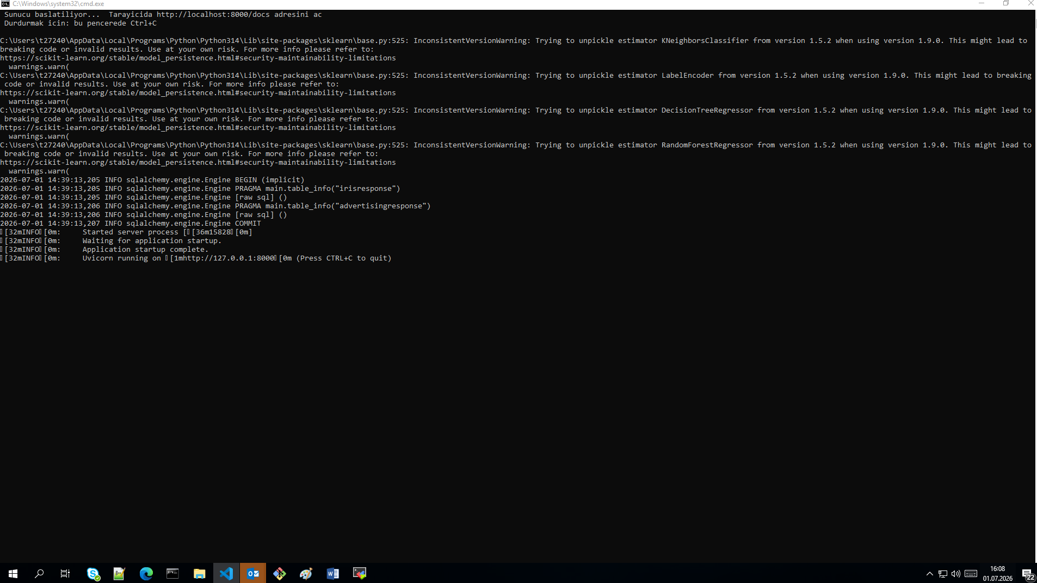
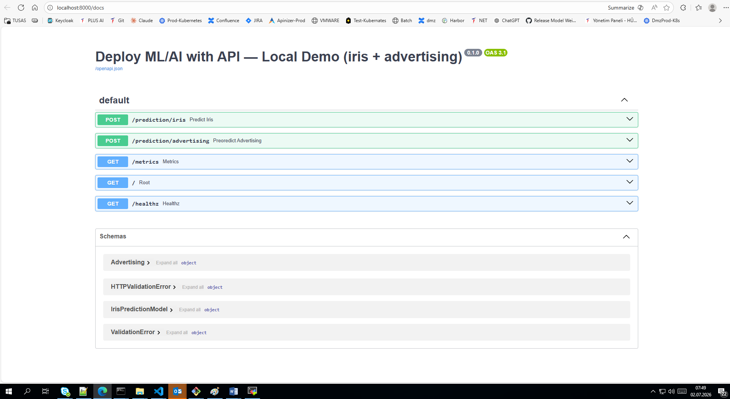
Canlı Kanıt — Uygulama Çalışıyor
08
Başlangıç: modeller + DB tabloları + Uvicorn
FastAPI Swagger /docs — tüm uçlar
✔ gerçek ekran görüntüsü
✔ gerçek ekran görüntüsü

Slide 10
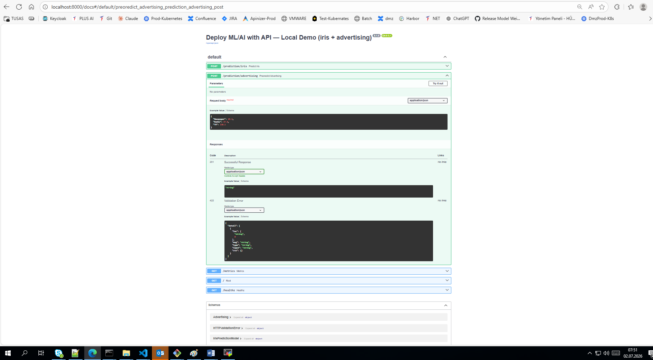
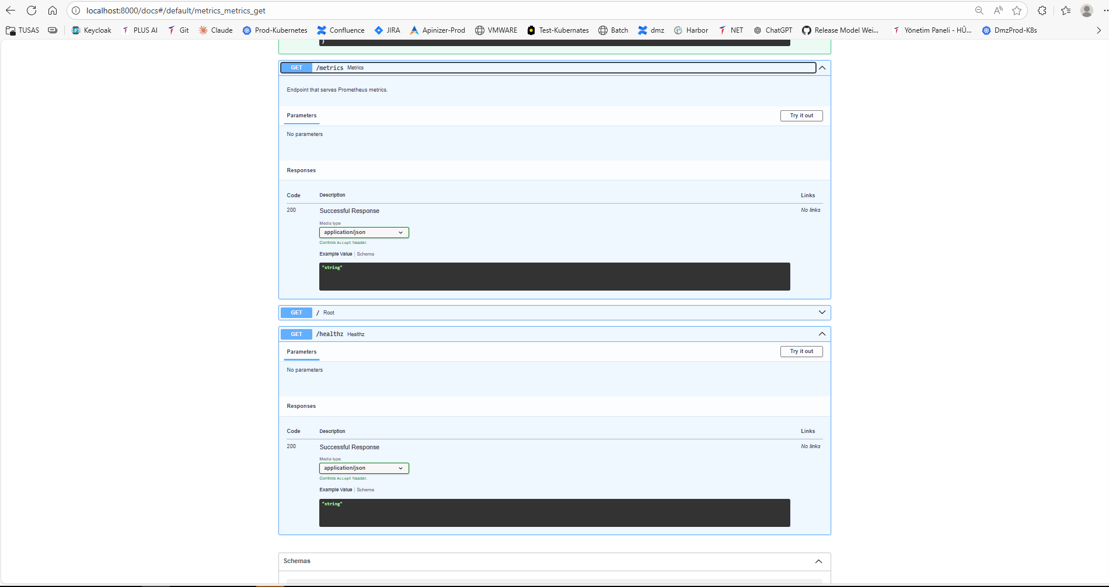
Canlı Kanıt — API Uçları (Swagger)
09
POST /prediction/advertising — istek gövdesi & şema
GET /metrics & /healthz — izleme/probe uçları
✔ gerçek ekran görüntüsü
✔ gerçek ekran görüntüsü

Slide 11
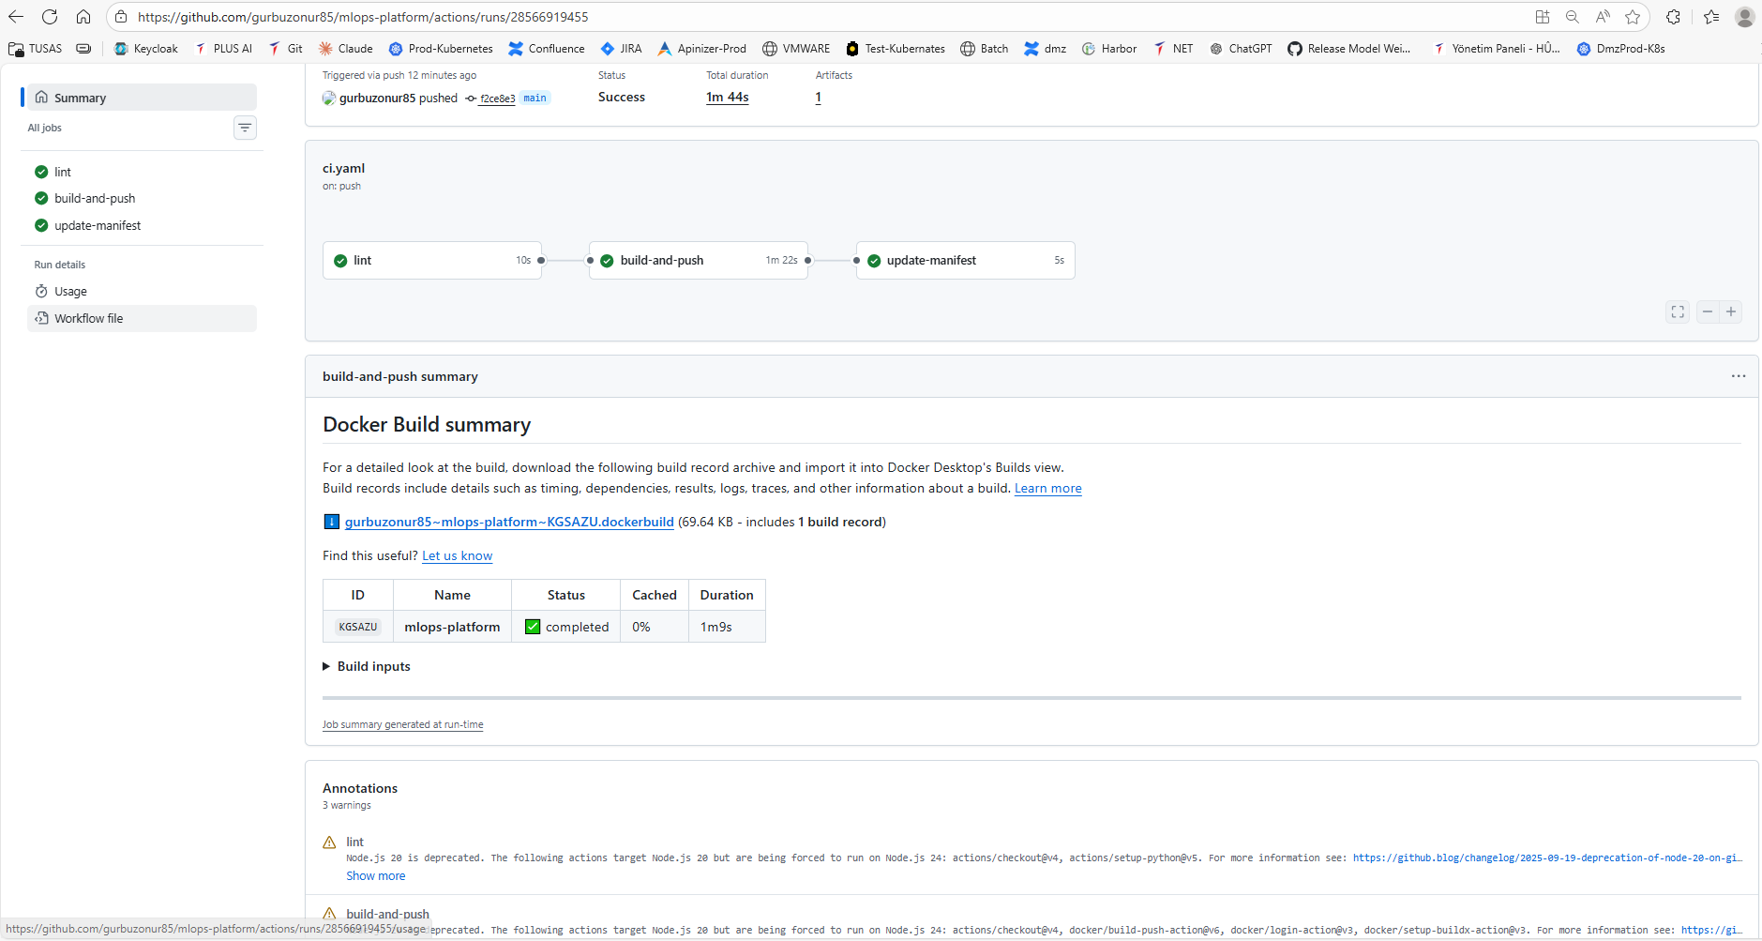
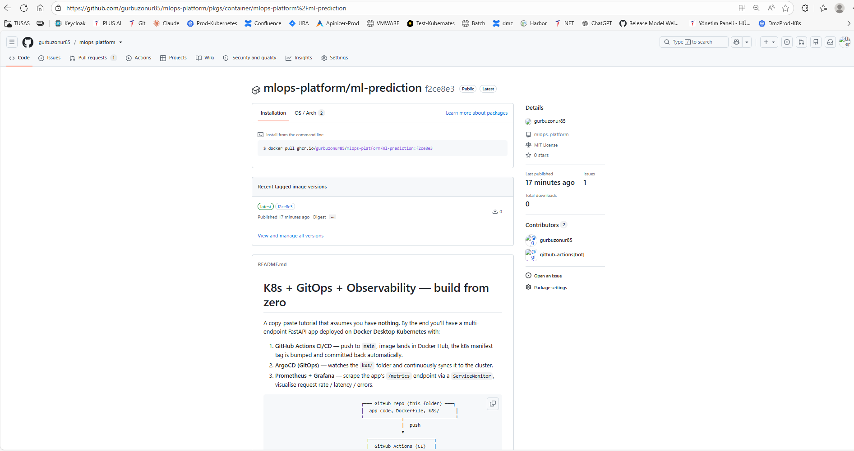
Canlı Kanıt — CI/CD (GitHub Actions + GHCR)
10
GitHub Actions — lint / build / manifest (yeşil)
GHCR — CI'ın ürettiği konteyner imajı
✔ gerçek ekran görüntüsü
✔ gerçek ekran görüntüsü

Slide 12
Sonuç & Kazanımlar
11
• Çalışan, canlı (deploy edilmiş) çok uçlu tahmin servisi ✔
• Docker + Kubernetes ile ölçeklenebilir, dayanıklı altyapı ✔
• PostgreSQL entegrasyonu — tahminlerin kalıcı kaydı ✔
• GitHub Actions ile tam otomatik CI/CD ✔
• ArgoCD ile GitOps tabanlı sürekli dağıtım ✔
• Prometheus + Grafana ile canlı gözlemlenebilirlik ✔
Ana hedef başarıldı: Model uçtan uca çalışır hale getirildi.

Slide 13
Teşekkürler
Sorularınız?

